Slide 1
單元七 規則何價

Slide 2
「傳誠特務i」短片創作比賽參賽作品 聖公會基榮小學

Slide 3
分組討論
如果擁有片中男同學的超能力，最想做什麼？
討論後，請每組輪流以身體擺出定格姿勢及動作，好像看錄像時將畫面按停，呈現他們運用超能力後想做的事情。

Slide 4
「傳誠特務i」短片創作比賽參賽作品 聖公會基榮小學

Slide 5
情境討論
世明用超能力把時間靜止，然後盡情上網及玩遊戲機。

Slide 6
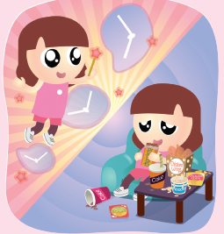
情境討論
美華用超能力把時間靜止，然後盡情吃她喜愛的零食。

Slide 7
情境討論
家宜用超能力在小息時把時間靜止，然後走到小食部排隊買食物隊伍的最前，那麼她便不用花時間排隊。

Slide 8
情境討論
天宏用超能力在交功課時把時間靜止，然後抄全班第一名同學的功課。

Slide 9
「傳誠特務i」短片創作比賽參賽作品 聖公會基榮小學

Slide 10
總結
自律是在沒有人監管下，能夠有節制地生活及自覺地遵守規則。
欠缺自律、過於沉迷某些東西或活動，對個人身心都有不良的影響，例如沉迷上網不但減少做運動及學習的時間，長期注視電腦或手機屛幕亦對眼睛及身體有害。

Slide 11
總結
訂立規則的目的是保障大眾的權益，維持秩序。每項規則的設立都有其用意，例如要排隊進入課室是為了防止爭先恐後的情況出現，避免學生受傷。
假若人人都放任地做自己想做的事，不自律不守規，例如搶自己想要的東西，行人及司機為了趕時間而不按交通燈提示使用道路等，社會將變得十分混亂。

